Slide 1


Hoạt động trải nghiệm lớp 2

Slide 2

Khởi động

Slide 3


Slide 4
Tuần 23
Xây dựng Trường xanh-lớp sạch

Slide 5
Hưởng ứng phong trào Trường xanh-lớp sạch
Tiết 1

Slide 6
Khám phá
Tìm hiếu môi trường ở nhà trường
Tài liệu được chia sẻ bởi Website VnTeach.Com
https://www.vnteach.com
Một sản phẩm của cộng đồng facebook Thư Viện VnTeach.Com
https://www.facebook.com/groups/vnteach/
https://www.facebook.com/groups/thuvienvnteach/

Slide 7
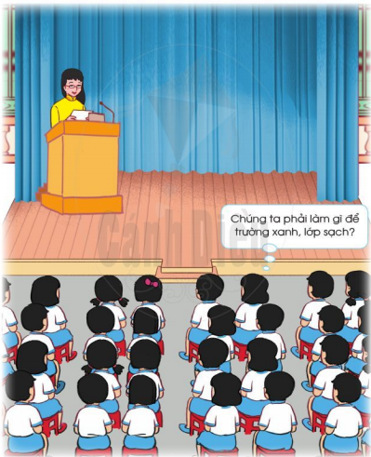
Nghe phổ biến những yêu cầu để thực hiện phong trào Trường xanh-lớp sạch
Tại sao cần xây dựng trường xanh – lớp sạch?
Thảo luận nhóm đôi trả lời câu hỏi trên.
Vì trường xanh-lớp sạch sẽ tạo một môi trường trong lành, sạch đẹp, tạo hứng thú cho chúng ta học tập, vui chơi….

Slide 8
Vận dụng
Xây dựng Trường xanh-lớp sạch

Slide 9
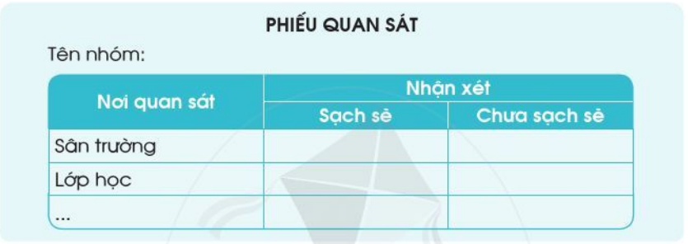
Xây dựng Trường xanh-lớp sạch
1
Thực hiện theo nhóm từ 4-6 bạn lựa chọn 1 khu vực trong trường học-quan sát và hoàn thành vào phiếu quan sát.
Tìm hiểu môi trường ở nhà trường
Lựa chọn một số khu vực trong trường học
Quan sát và hoàn thành phiếu theo mẫu sau:
Các khu vực trong trường là những nơi rất gần gũi với chúng ta hằng ngày. Chúng ta cần có ý thức giữ gìn vệ sinh trường, lớp xanh, sạch, đẹp. Những việc làm chúng ta nên thường xuyên thực hiện để giữ vệ sinh trường lóp là: vứt rác đúng nơi quy định, phân loại rác, quét dọn lớp học, quét dọn các khu vực ngoài hành lang,...
Kết luận
Chia sẻ kết quả quan sát
Nêu những việc cần làm để giữ gìn trường, lớp xanh, sạch, đẹp.

Slide 10

Xây dựng Trường xanh-lớp sạch
1
Tìm hiểu môi trường ở nhà trường
Nêu những việc cần làm để giữ gìn trường, lớp xanh, sạch, đẹp.
Nhóm 4
Nêu những việc cần làm để trường lớp xanh , sạch đẹp ?
1
Không vứt rác bừa bãi, hàng ngày phải vệ sinh sạch sẽ lớp học và sân trường, có ý thức giữ gìn vệ sinh chung…….
Thảo luận
Trả lời câu hỏi
2
Trường lớp xanh , sạch , đẹp có lợi ích gì ?
Giúp chúng em có môi trường học tập tốt

Slide 11


Kết luận
Trường học xanh , sạch đẹp sẽ tạo ra một môi trường học tập, sinh hoạt và vui chơi, an toàn, thú vị, hấp dẫn đối với chúng ta, giúp chúng ta càng thêm yêu quý trường lớp , thầy cô, bạn bè.

Slide 12
Củng cố
-Hôm nay, chúng ta học bài gì?
-Trường lớp xanh, sạch, đẹp có lợi ích gì?
Củng
cố
Dặn
dò

Slide 13
Xin chào
Hẹn gặp lại

